Slide 1
НАЦИОНАЛЬНАЯ СИСТЕМА КВАЛИФИКАЦИЙ: ДОСТИЖЕНИЯ И ПЕРСПЕКТИВЫ
Алла Аркадьевна Факторович,
заместитель Генерального директора АНО НАРК

Slide 2
Становление национальной системы квалификаций
2006 -2011
Подготовительный этап
Изучение международных практик, локальные пробы разработки ПС в отдельных секторах
2012-2016
Организационный этап
Оформление законодательной базы, инфраструктуры
2017-2024
Начальный этап функционирования

Slide 3
Национальная система квалификаций – система полного цикла
Оценка квалификаций
Выявление квалификаций
Формирование
образовательного контента
Описание требований
к квалификациям

Slide 4
Национальная система квалификаций: 2012-2024
Механизмы национальной системы квалификаций
1
Правовые
Закон «О независимой оценке квалификации». Изменения в Трудовом кодексе, Налоговом кодексе, законе «Об образовании»
2
Организационные
Нацсовет при Президенте РФ по профессиональным квалификациям. Отраслевые советы, ЦОКи, Национальное агентство развития квалификаций
4
3
3
Методические
Профессиональные стандарты, описания квалификаций. Оценочные средства для профэкзаменов. Методические рекомендации по применению инструментов НСК
2
4
1
Цифровые
Реестр сведений о проведении независимой оценки квалификации. Информационные ресурсы для разработки ПС, квалификаций, оценочных средств

Slide 5
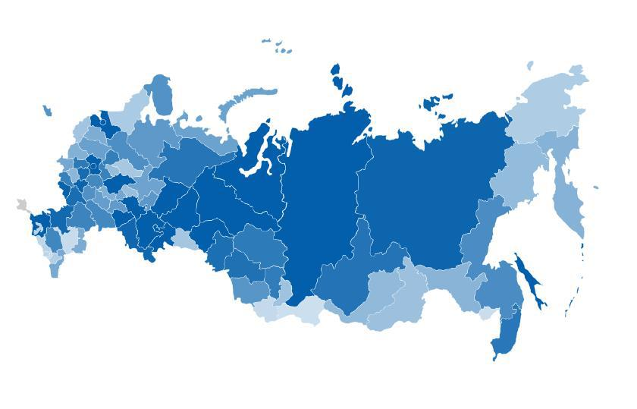
Национальная система квалификаций: 2012-2024
45
Советов по профессиональным квалификациям
1 516
Утвержденных профессиональных стандартов
83
580
Региона
ЦОК
3 574
Утвержденных и внесенных в Реестр Квалификаций
26
Сфер деятельности
1 874
Утвержденных и внесенных в Реестр оценочных средств
1 495
843
Квалификаций по которым прошла НОК
Экзаменационных площадок
417 640
363 531
54 109
Человек прошли независимую оценку квалификации
Человек получили свидетельство
Человек получили заключение

Slide 6
Информационно-методические ресурсы НСК
Информационные ресурсы – базы данных и конструкторы (на безвозмездной основе):
ИР АНО «НАРК:
«Отраслевые рамки квалификаций»;
«Оценка квалификаций»;
«Онлайн-экзамен»; «Промоэкзамен»
СПК ЧС:
ИР «Качество образования»
Методики и программы обучения АНО НАРК, ВНИИ труда Минтруда России
Образцы решений: открытый постоянно пополняемый банк ТФ, софтскиллс, квалификаций, оценочных средств

Slide 7
НСК как основа для взаимодействия образовательных организаций и работодателей: проекты БЦ НАРК
https://bc-nark.ru/projects/index.php

Slide 8
Документы, определяющие развитие НСК на 2024 год и до 2030 года
1
Стратегия развития национальной системы квалификаций Российской Федерации на период до 2030 года (утверждена Национальным советом при Президенте РФ по профессиональным квалификациям 12.03.2021 г.)
Приоритетные направления развития системы независимой оценки квалификации на период до 2024 года (утверждены Национальным советом при Президенте РФ по профессиональным квалификациям 08.07.2022)
Перечень поручений Президента РФ по итогам расширенного заседания Президиума Государственного Совета Российской Федерации 21.09.2023 № Пр-2192ГС (п. 2, б, в)
Доклад Национального совета при Президенте РФ по профессиональным квалификациям «О результатах и направлениях развития Национальной системы квалификаций Российской Федерации»
2
3
4

Slide 9
Приоритетные направления развития НСК
Повышение гибкости и «реактивности» системы профессиональных стандартов, квалификаций, образовательных стандартов и программ
Развитие процедуры независимой оценки квалификации
Обеспечение эффективных управленческих предпосылок развития национальной системы квалификаций

Slide 10
Система профессиональных стандартов и квалификаций
ПС и квалификации
утверждение квалификаций на основе ПС и квалификационных характеристик
двухуровневая система: ПС и отраслевые квалификационные характеристики
обеспечение согласованности справочников сферы образования и труда
упрощение отмены ЕТКС и ЕКС
разработка описаний не только квалификаций, но и микроквалификаций

Slide 11
Независимая оценка квалификации: расширение ареала применения
Обязательность оценки для определенных видов проф. деятельности
Профессиональный экзамен для студентов вузов, колледжей и слушателей ДПП
Лифтовая отрасль и сфера вертикального транспорта: Постановление Правительства Российской Федерации от 20 октября 2023 г. № 1744
Строительство, инженерные изыскания, градостроительство, архитектурно-строительное проектирование: Федеральный закон от 29.12.2022 г. № 612-ФЗ
Обеспечение безопасности в чрезвычайных ситуациях: Федеральный закон от 24.09.2022 № 370-ФЗ
Экспертиза в области промышленной безопасности: Федеральный закон от 25 декабря 2023 г. № 637-ФЗ
Законопроект для квалификаций в области управления многоквратирными домами
С 2018 года: 24 вуза, более 300 колледжей, 16 СПК, 18 направлений подготовки, около 50 профессий и специальностей, около 8000 студентов и выпускников, сдававших профессиональный экзамен
Методические рекомендации Минобрнауки о применении НОК в высшем образовании
Методические рекомендации ИРПО по совмещению дем. экзамена и НОК (с учетом особенностей ГМК и машиностроения)
Подтверждение результатов неформального образования
НОК как альтернативная траектория получения должности
Подтверждение квалификации через НОК в случае отсутствия документов об образовании (Приказ Минтруда России от 21.12.2022 N 804н)
Законопроект, в котором устанавливаются требования к квалификации лиц, осуществляющих функции топ-менеджмента организаций – участников финансового рынка: свидетельство о НОК сокращает требования к опыту практической деятельности с 3 лет до 1 года

Slide 12
Управленческие решения для развития национальной системы квалификаций
включение положений, касающихся развития НСК, в отраслевые документы стратегического планирования, национальные, федеральные и ведомственные проекты, а также государственные программы РФ
поддержка институционального развития СПК, создание цифровой платформы НСК

Slide 13
Национальное агентство
развития квалификаций
Спасибо за внимание!
109240, Москва
Котельническая набережная, 17
Тел.: +7 (495) 966-16-86
E-mail: info@nark.ru, bc@nark.ru
https://bc-nark.ru, https://nark.ru

